Slide 2
Structure
SAUNA Health Mate®
ÉLÉMENT TECOLOY
EFFET SUR LE CORPS
POURQUOI UN
Health Mate® ?
  Focus sur l’effet thérapeutique
    Essence de bois adaptée
    Un minimum de verre
    Longueur d’onde correcte
    Faible CEM
  Focus sur la qualité
    Bois
    Structure
    Faible consommation
  Construction par éléments modulaires
  Ondes longues contre ondes courtes contre sauna traditionnel et ondes moyennes
  CEM
  L’effet des ondes longues sur le corps
    Bonne circulation
    Fréquence cardiaque dans la zone de bonne condition physique
    Détox
  22
    Appliqué par groupe cible
  Preuve scientifique
  Une garantie à vie
Éléments uniques brevetés Tecoloy
Champ électromagnétique faible
Consommation d’énergie faible
Prix tout compris

Slide 3
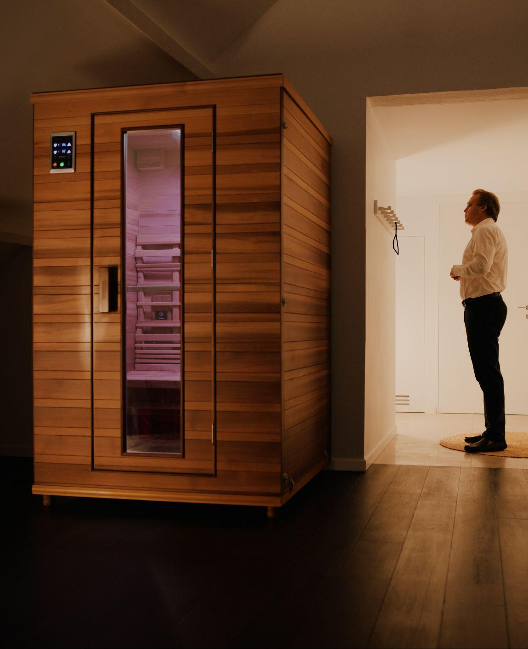
Health Mate®
Le sauna infrarouge thérapeutique
Health Mate met l’accent sur l’effet thérapeutique et la qualité
Éléments Tecoloy
  Infrarouge à ondes longues
  Faible CEM
  Faible consommation d’énergie
  Pas de risque de brûlures internes
Essence de bois de haute qualité
  >90 % de réflexion IR
  Résistance à l’eau
  Résistance aux moisissures
Un minimum de verre pour que la chaleur et les infrarouges
restent à l’intérieur
Lampe LED de couleur

Slide 4
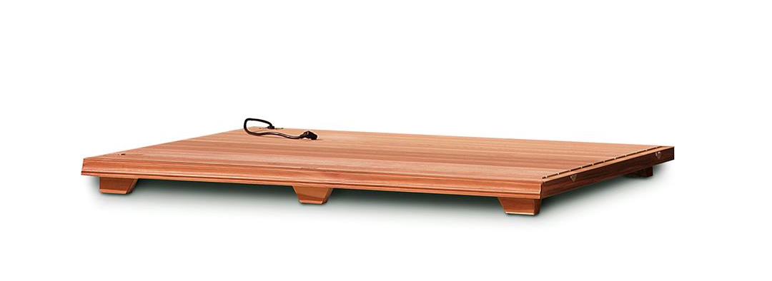
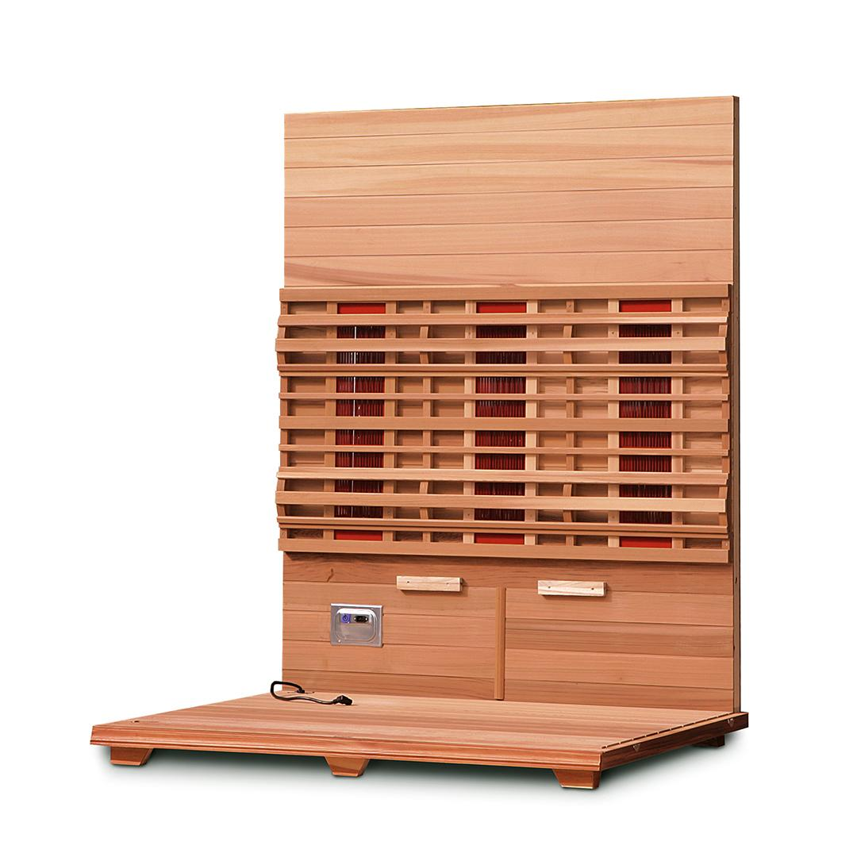
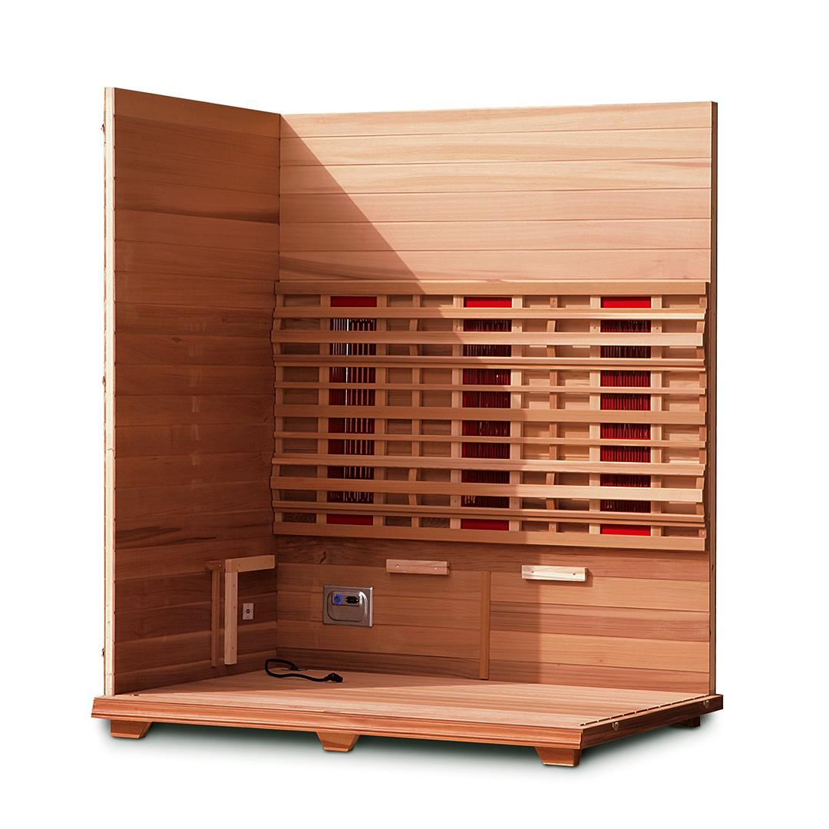
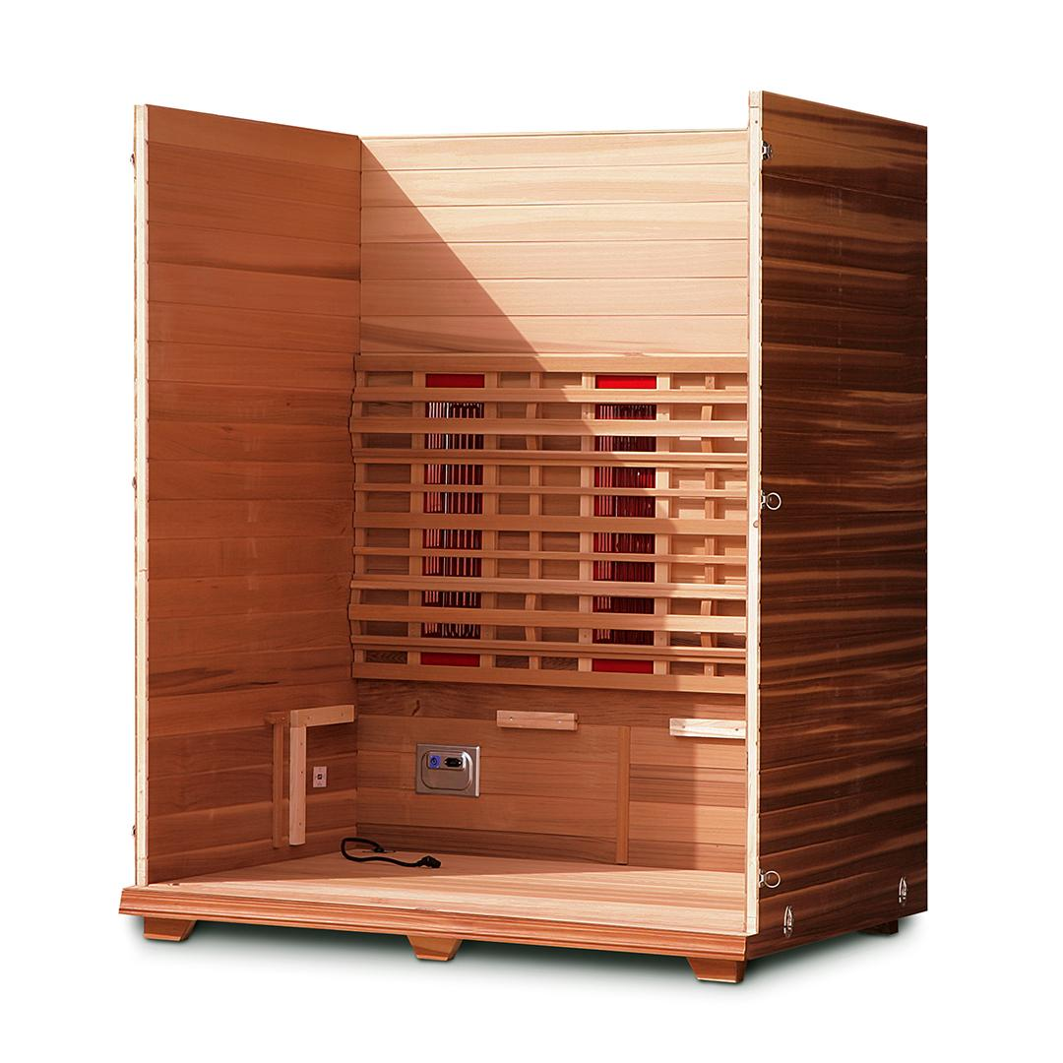
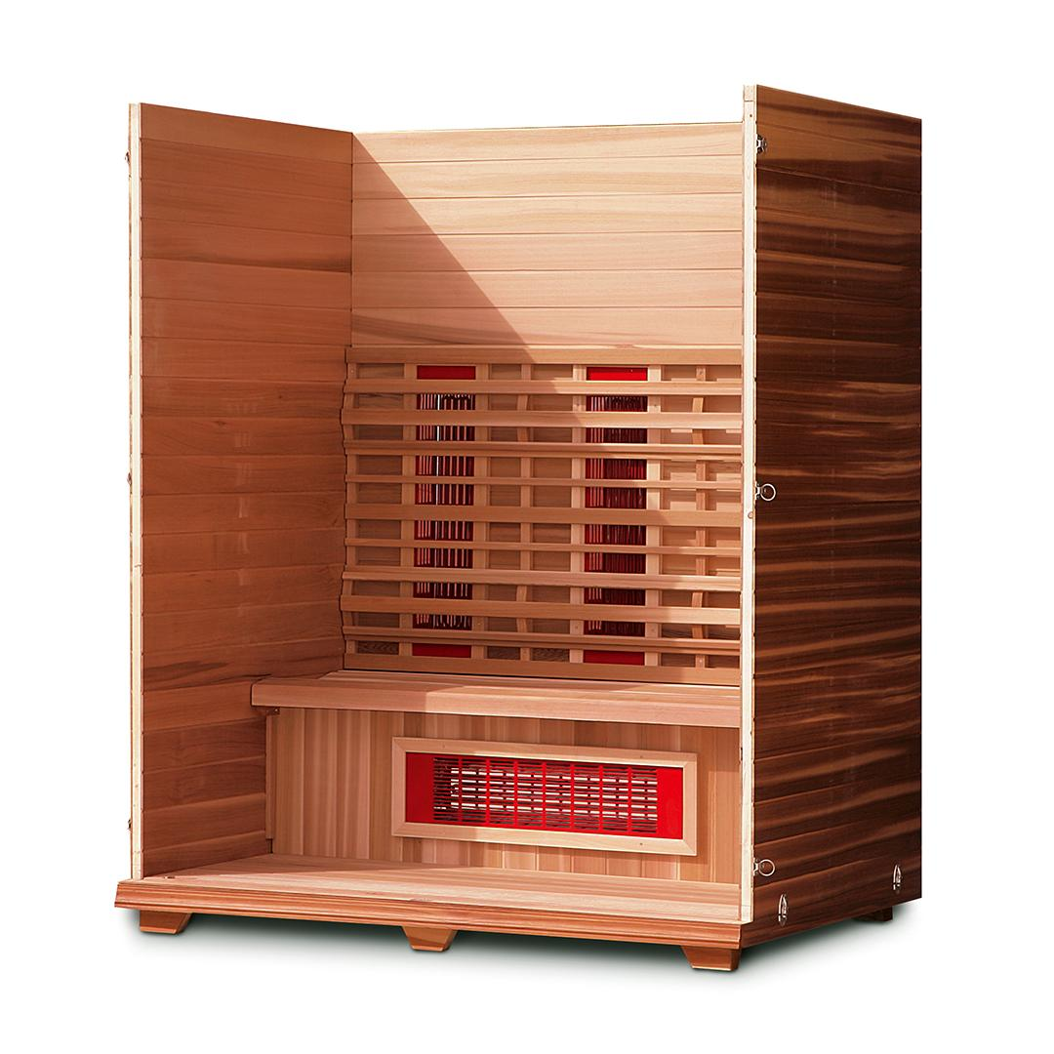
Construction des saunas Health Mate
Health Mate est une des seules marques de saunas infrarouges à fabriquer ses saunas dans sa propre usine.
C’est la raison pour laquelle nous pouvons offrir une garantie à vie ;
les 2 premières années sont entièrement gratuites, ensuite, des frais de transport seront facturés
(actuellement 50 euros) :
  Éléments IR
  Lampe LED
  Alimentation
  Panneau de commande

Slide 5
Construction des saunas Health Mate
Réflexion IR
Les IR sont absorbés dans le bois par la lignine, ce qui donne au bois une sensation de chaleur. La lignine est une sorte de colle qui maintient les cellules du bois ensemble.
Nous n’utilisons que du bois contenant moins de 30 à 35 % de lignine.
Le verre laisse passer 100 % des IR, de sorte que l’utilisateur ne bénéficie que des rayons IR qui le touchent directement.
Un émetteur IR rayonne toujours à 360°, de sorte que de nombreux rayons IR ne sont pas transmis directement à l’utilisateur. C’est pourquoi Health Mate utilise du bois qui n’absorbe pas les ondes IR, mais les réfléchit, et minimise l’utilisation du verre. Ainsi, les ondes continuent à circuler dans la cabine jusqu’à ce qu’elles soient absorbées.
Chaleur
Le verre est un pont thermique qui empêche la cabine de devenir très chaude, et/ou nécessite plus d’énergie pour atteindre et maintenir une température.
Le chauffage du sauna et le maintien de sa température nécessitent de l’énergie. Pour être aussi efficace que possible sur le plan énergétique, Health Mate utilise des parois doubles et le moins de verre possible.

Slide 6
Construction des saunas Health Mate
Déformation
Health Mate n’utilise que du bois qui présente un très faible facteur de rétrécissement en fonction des différences d’humidité et de température.
Le bois est toujours « vivant ». Tout changement de température et d’humidité le fera rétrécir ou se dilater. Health Mate n’utilise que du bois dont l’effet est limité. Pour compenser la petite différence que vous ne pouvez jamais éliminer, Health Mate travaille avec un système d’encliquetage.
Résultat : un sauna solide qui peut encore « vivre » un peu.
Lumière
Nous utilisons des panneaux LED de haute qualité qui permettent aux utilisateurs de régler la couleur et l’intensité de la lumière selon leurs préférences.

Slide 7
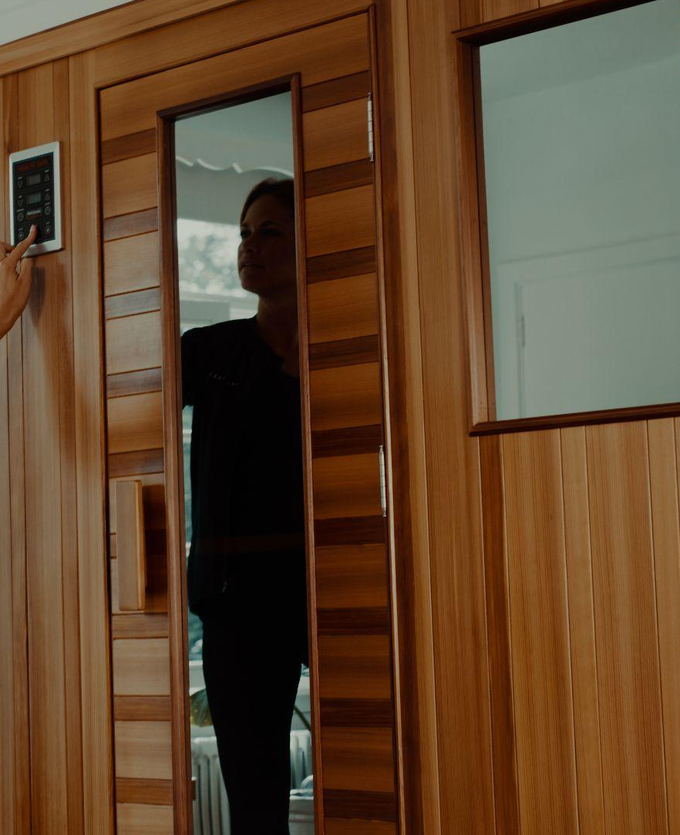
Durabilité de Health Mate
Bois en gestion durable
Cèdre rouge canadien (label PEFC).
Bois Meranti récolté localement de manière responsable.
Nouveau contrôle et nouvelle approbation : lors de l’achat d’une cabine d’occasion (de moins de 15 ans), le nouveau propriétaire peut faire contrôler sa cabine en vue d’une nouvelle approbation et bénéficier ainsi d’une garantie à vie. Health Mate est le seul acteur du marché à offrir ce service.

Slide 8
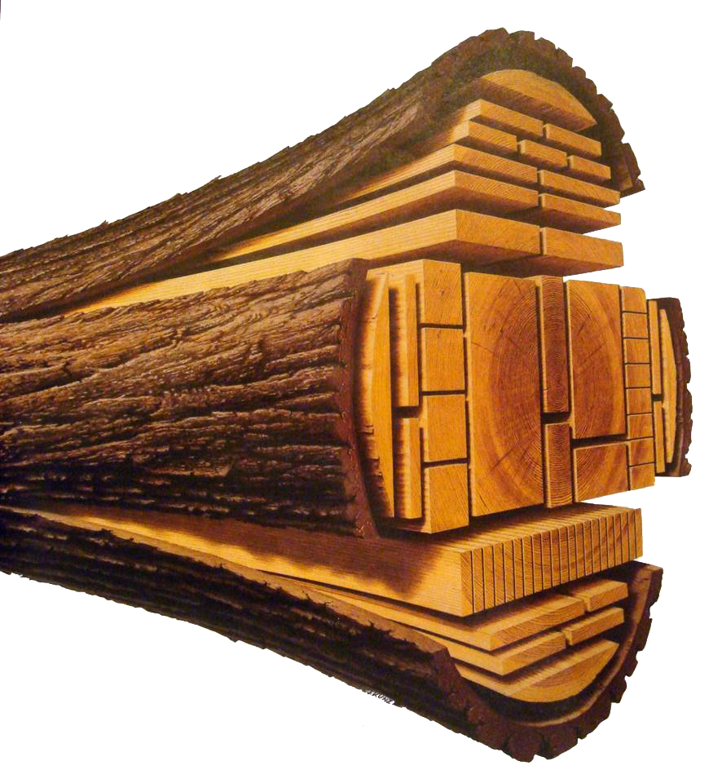
Cèdre rouge >< Meranti
Cèdre rouge
  Ces dernières années, le prix a augmenté de 500 %
    Au Canada, des scieries ont fait faillite pendant la crise du coronavirus.
    Il s’est passé la même chose que dans le secteur événementiel :
    les bûcherons ont trouvé d’autres emplois plus sûrs.
    Bilan : une réduction permanente de l’offre.
  Propriétés uniques
    Faible teneur en lignine = +90 % de réflexion IR
    Résineux
      Odeur
      Antibactérien et antifongique
Meranti
  Bois local
  Faible teneur en lignine = +90 % de réflexion IR
  Bois dur
    Moins sensible aux rayures et aux coups
    Également utilisé pour les fenêtres

Slide 9
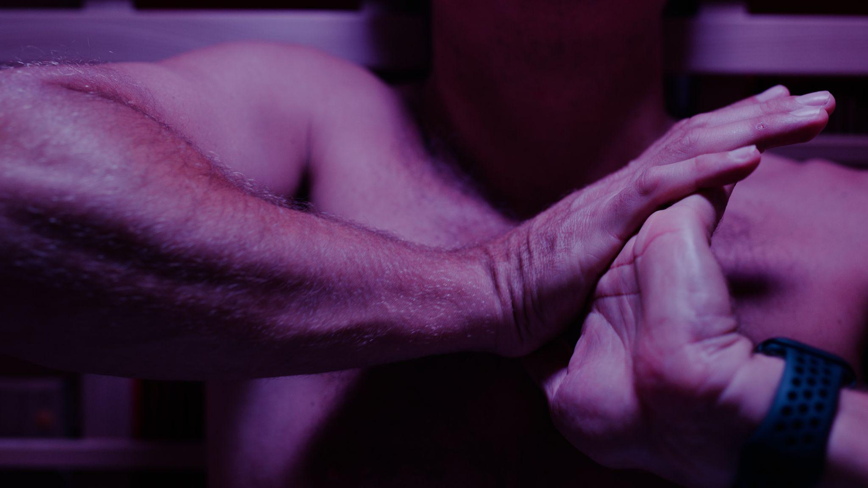

Élément Tecoloy

Slide 10
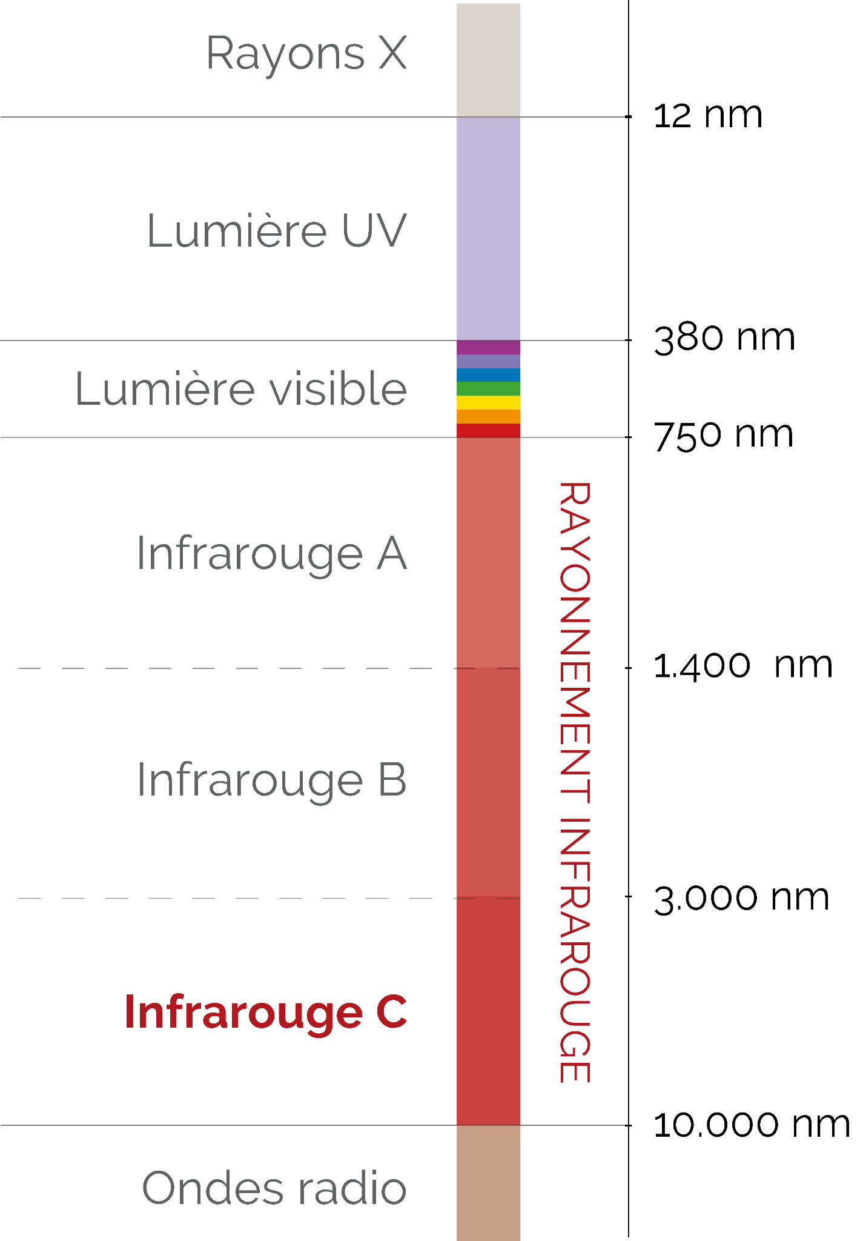
Utiliser la bonne longueur d’onde
Ondes courtes, IR-A (750 nm - 1 400 nm) :
Onde à haute énergie qui pénètre le plus profondément dans le corps. Cependant, il s’agit également d’une onde dangereuse. Les personnes ne peuvent s’asseoir devant elle que pendant 10 à 15 minutes au maximum, une exposition plus longue pouvant entraîner des brûlures internes et des lésions cutanées. En outre, les personnes portant des prothèses ou des boulons internes, des plaques... ne peuvent pas utiliser ces longueurs d’onde.
Ondes moyennes-longues, IR-B (1 400 nm - 3 000 nm) :
Il s’agit plutôt d’une onde de transfert de chaleur, qui chauffe localement. Avec ce type de rayonnement, vous allez plutôt créer une cabine de chaleur (comme un sauna finlandais) sans les bienfaits thérapeutiques des ondes longues. Si les personnes restent assises trop longtemps face à cette source d’IR, la peau peut localement devenir si chaude que des brûlures internes se produisent.
Ondes longues, IR-C (3 000 nm - 10 000 nm) :
Ces longueurs d’onde sont inoffensives pour le corps. Elles sont absorbées et transformées en chaleur dans le corps. Le corps humain lui-même émet de l’énergie sous forme d’infrarouges (avec un pic autour de 9 000 nm (nm = nanomètre)). Plusieurs études ont montré que l’effet des IR sur le corps est d’autant plus important que l’on se rapproche de 9 000 nm.

Slide 11
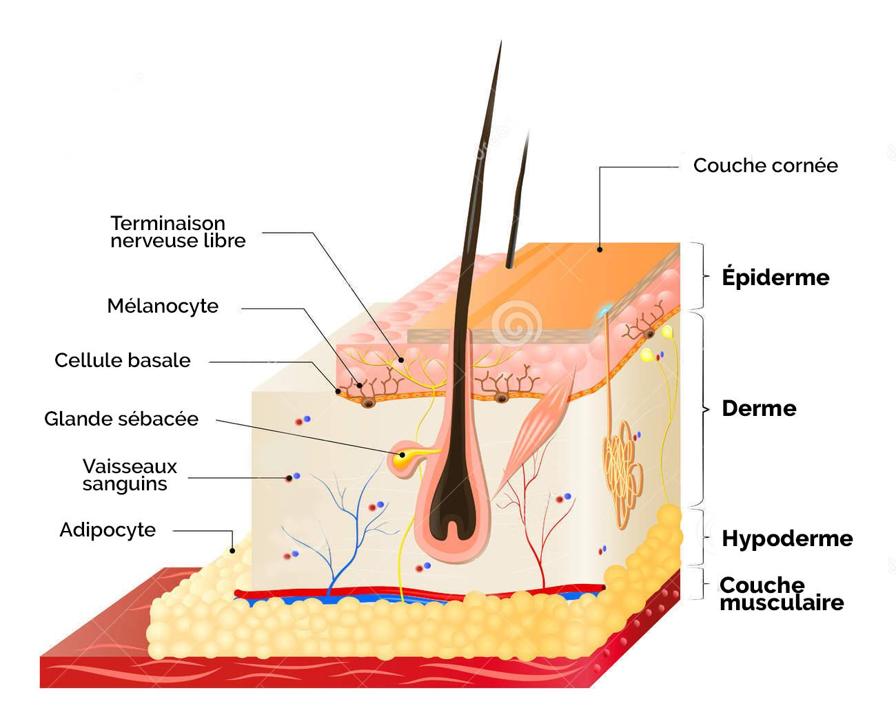
Éléments Tecoloy
Ces éléments émettent de la chaleur par convection et des infrarouges
Le pic infrarouge se situe entre 5 600 nm et 7 000 nm (moyenne : 6 340 nm).
Nos éléments infrarouges présentent un rendement énergétique élevé et consomment donc un minimum d’énergie. Un sauna LSE 3 a une consommation comparable à celle d’un sèche-cheveux haut de gamme.
Les rayons infrarouges à ondes longues pénètrent
juste sous la peau
Ils y réchauffent l’eau.
L’eau réchauffe les tissus environnants (muscles, tendons...)
Les vaisseaux sanguins se dilatent.
Après 15 minutes, la température interne commence à augmenter.
Notre cerveau tente de refroidir le corps.
  Le rythme cardiaque s’accélère
  Le sang est envoyé vers la peau
  Production de sueur
  Libération d’endorphines

Slide 12
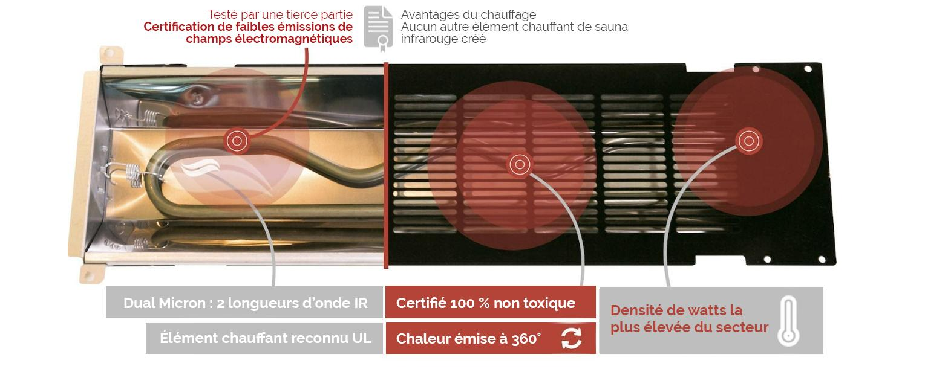
Structure d’un élément Tecoloy
Élément Tecoloy
  Élément thermique
  Entouré de sable céramique
  Dans un logement Tecoloy
Cela donne 2 types de rayonnement
  Rayonnement par convection : rayonnement de chaleur comme celui d’un radiateur
  Rayonnement IR en relation avec la température
En raison de la forme unique de nos éléments, ils ont des températures différentes à différents endroits = plage IR entre 5 600 et 7 000 nm.

Slide 13
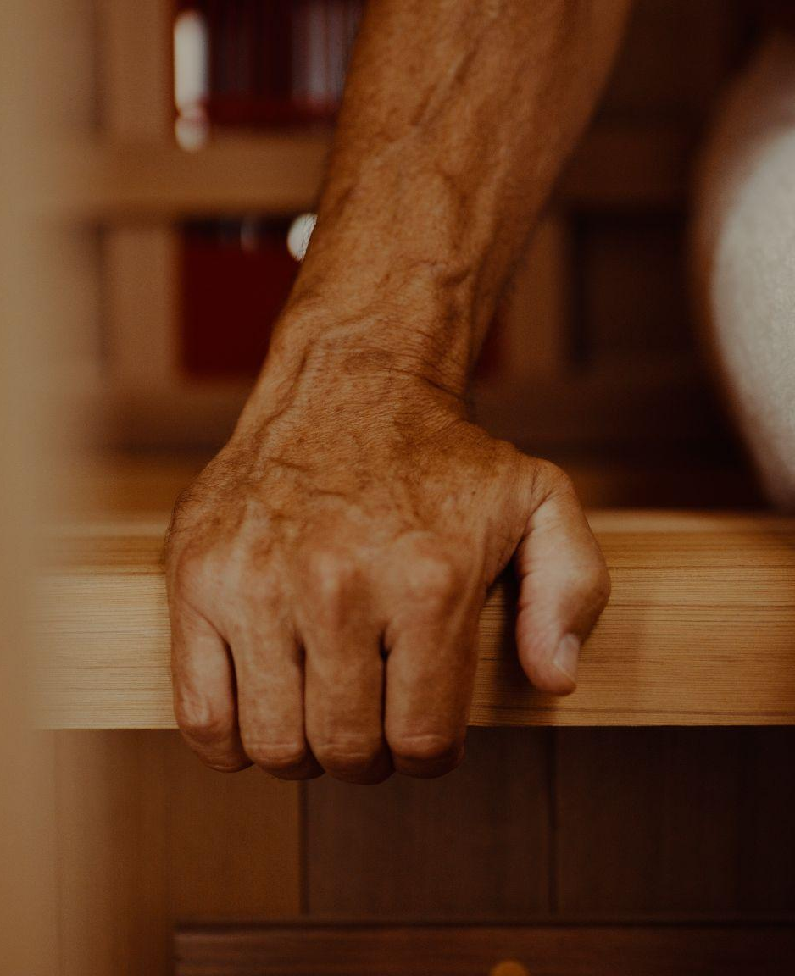
Chauffer de l’intérieur
>< cabine de chaleur
Dans un sauna finlandais traditionnel ou une cabine de chaleur :
  L’environnement est chauffé.
  Ce dernier réchauffe la peau.
  En réaction, notre corps essaie de se refroidir et envoie du sang vers la peau. Résultat : nous commençons à transpirer.
  Le sang se réchauffe à cet endroit et plus de sang est envoyé vers la peau, le sang reste bloqué à cet endroit.
  Cela crée une sensation d’inconfort et d’oppression qui nous oblige à quitter le sauna.
  C’est également très stressant pour le cœur, c’est pourquoi le sauna finlandais n’est pas recommandé aux personnes âgées.
Dans un sauna Health Mate, nous nous réchauffons de l’intérieur vers l’extérieur, de sorte que cette sensation d’oppression ne se produit pas, car le sang peut encore se refroidir. Résultat : nous pouvons rester plus longtemps dans le sauna, avec un rythme cardiaque élevé et moins de stress.

Slide 14
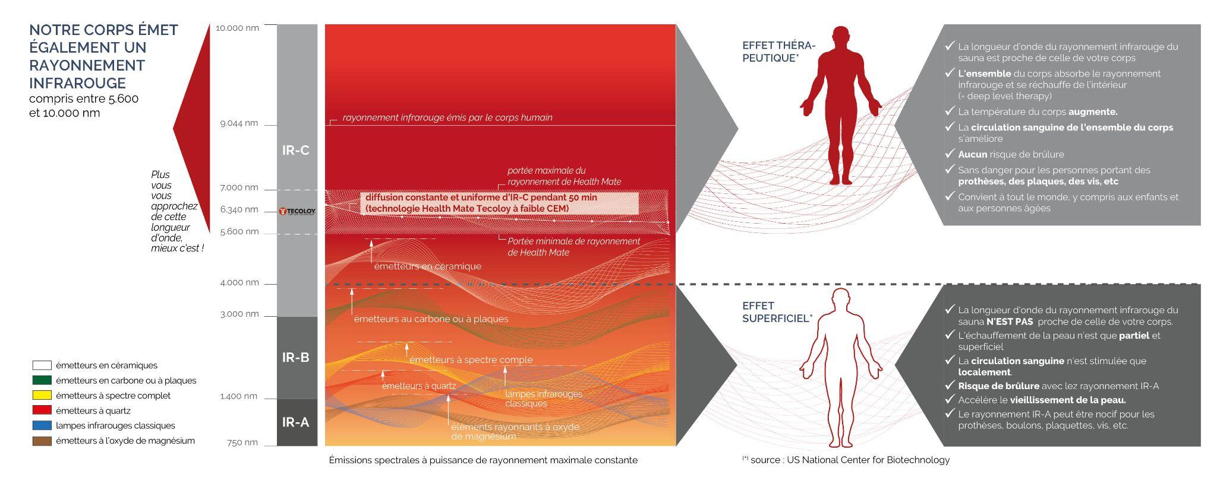
La bonne longueur d’onde
Pourquoi la plage de rayonnements est si importante.

Slide 15
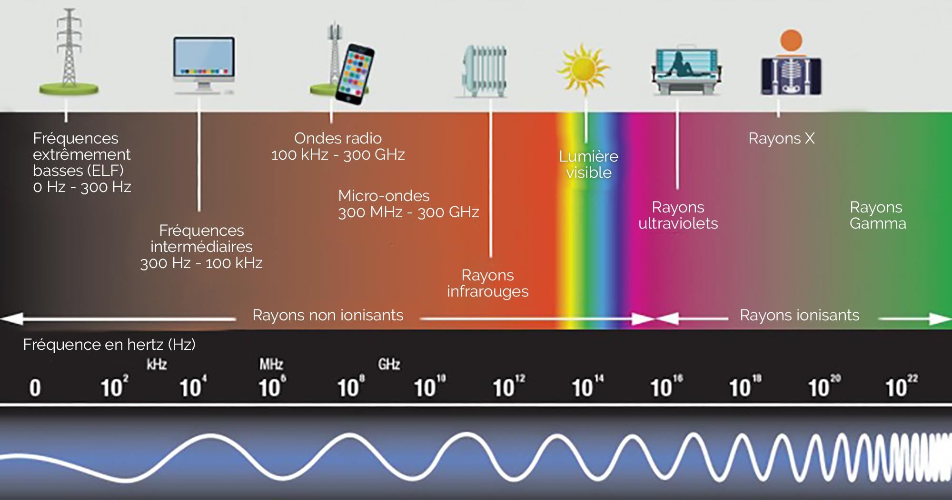
Prise en compte du CEM
Champ électromagnétique :
Tout ce qui utilise de l’électricité crée un champ électromagnétique.
À l’heure actuelle, il n’existe pas d’études à long terme sur les effets nocifs de l’exposition aux CEM.
Cependant, il existe des valeurs indicatives que les appareils électriques doivent respecter.
Nos éléments Tecoloy sont testés et certifiés et émettent jusqu’à 6 fois moins que les valeurs autorisées, soit moins qu’une ampoule électrique.

Slide 16

Spectre complet ou non
D’un point de vue marketing, un sauna professionnel Health Mate est également un sauna à spectre complet :
  Les LED de la lumière rouge émettent des ondes courtes (il s’agit de panneaux LED similaires à ceux des dalles de luminothérapie), mais elles ne fonctionnent que si vous vous trouvez à proximité.
  Le chauffage par le sol est à ondes moyennes.
  Les éléments Tecoloy émettent des ondes longues.
Pour nous, seuls les rayons à ondes longues sont importants.
Raison pour laquelle, le spectre complet ne fait pas partie de nos allégations de santé.

Slide 17
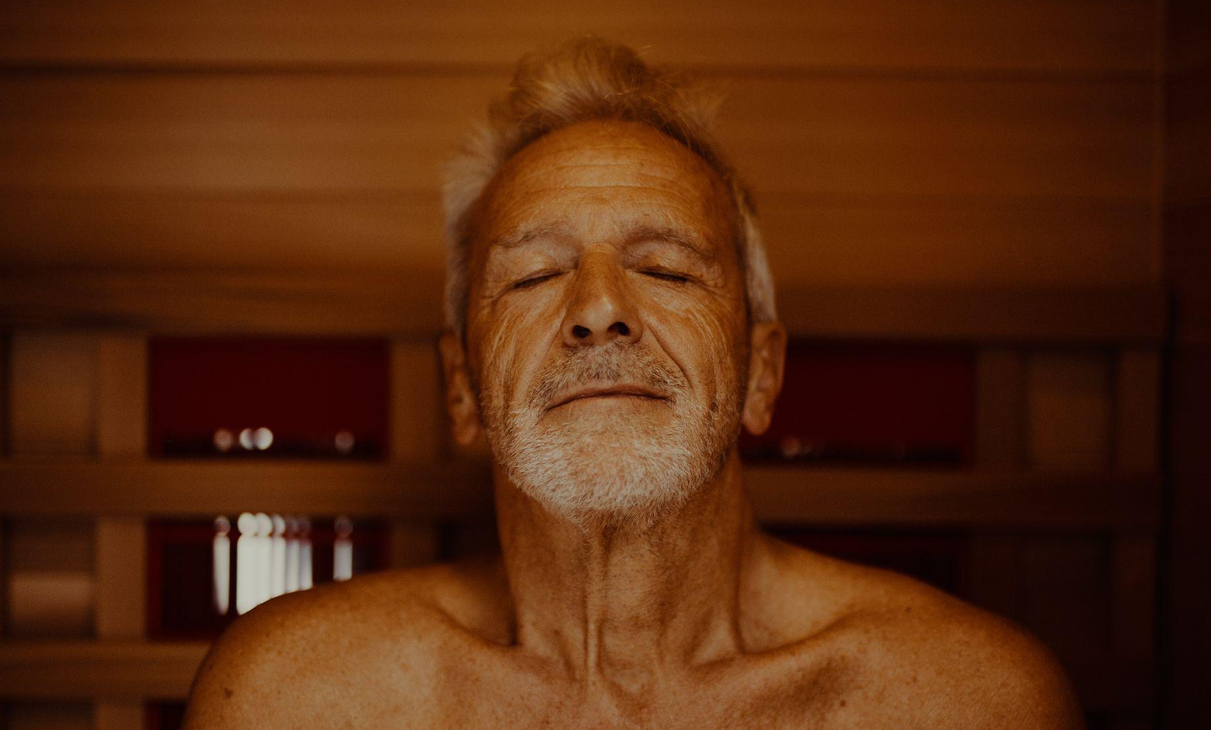

Effet sur le corps

Slide 18
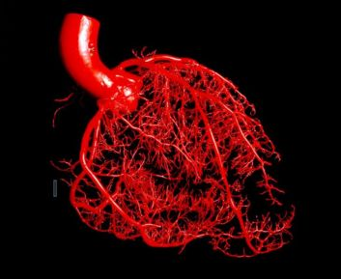
Health Mate : l’effet thérapeutique
La combinaison de :
la dilatation des vaisseaux sanguins sous l’effet de la chaleur
l’augmentation du rythme cardiaque
Assurer la stimulation de la croissance des vaisseaux sanguins
Micro-vaisseaux sanguins supplémentaires
Croissance des vaisseaux sanguins
L’utilisation régulière d’un Health Mate (température plus élevée et durée plus longue) augmente de façon permanente la capacité de circulation sanguine.
En outre, la température interne augmente considérablement (jusqu’à 38 °C), ce qui entraîne l’affaiblissement/la mort des bactéries et des virus et le renforcement du système immunitaire.

Slide 19

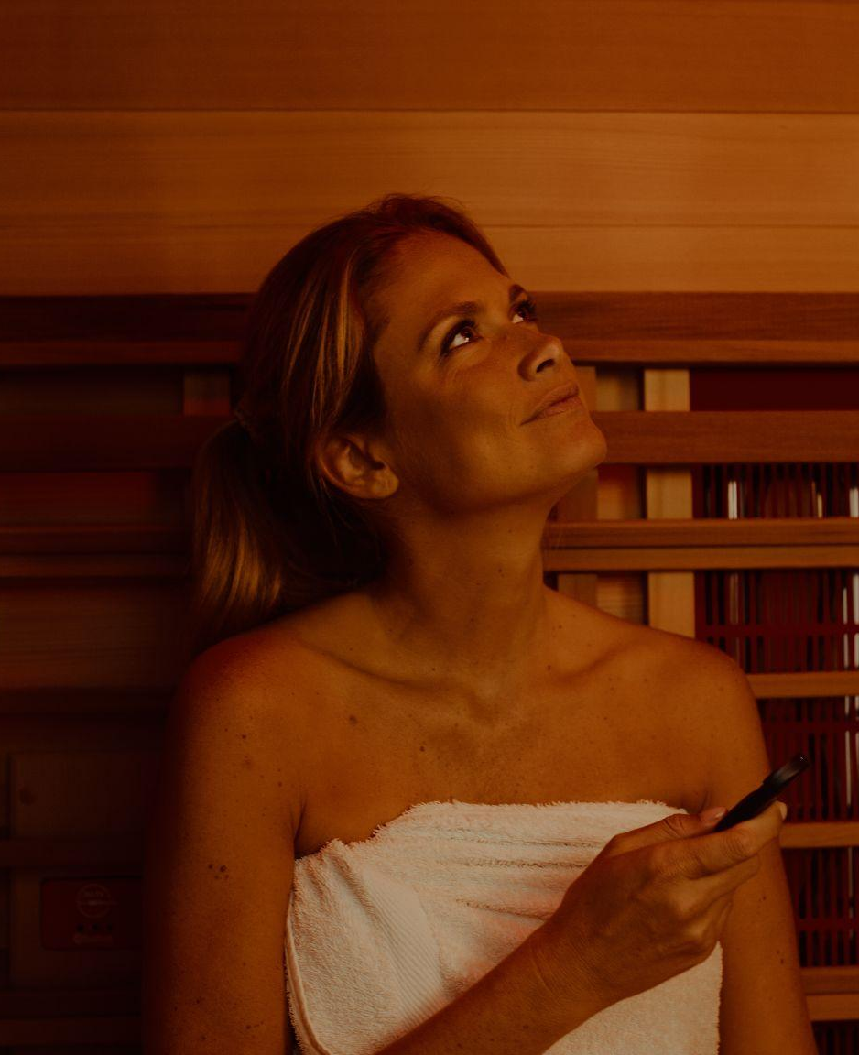
Une bonne circulation
= base d’une bonne santé
Notre corps se renouvelle en permanence. Les vieilles cellules sont dégradées et de nouvelles sont fabriquées.
Ce renouvellement cellulaire est stimulé par des signaux chimiques provenant de la circulation sanguine.
Notification de la disponibilité des éléments constitutifs (acides aminés et autres) après un repas.
Avec l’âge, la capacité de circulation sanguine diminue.
Moins d’activité conditionnelle.
Calcification des vaisseaux sanguins.
Vieillissement.
C’est une des raisons pour lesquelles nous perdons plus de masse musculaire que nous n’en gagnons.
L’amélioration de la circulation sanguine est nécessaire pour maintenir ou développer la masse musculaire.
Le moyen le plus connu d’améliorer la capacité de circulation sanguine est l’entraînement de fitness/endurance.
Cependant, cet entraînement est physiquement exigeant et n’est pas toujours possible.

Slide 20
Fréquence cardiaque dans la zone de bonne condition physique
Si votre fréquence cardiaque se situe dans une certaine zone, vous travaillez votre condition cardiovasculaire = endurance du cœur.
Limite supérieure : (220 - âge) * 80 %
Limite inférieure : (220 - âge) * 60 %
Pour améliorer sensiblement votre condition physique, il est préférable de passer 30 minutes, 3 fois par semaine, entre ces 2 limites.
Utilisation dans le sauna :
  Sauna chauffé à 40-45 °C (10-20 min en fonction de la température ambiante)
  1-15 min : il ne se passe pas grand-chose
  15-30 min : votre rythme cardiaque dépasse la limite inférieure
  30-45 min : votre rythme cardiaque s’oriente vers la limite supérieure
  45 min : arrêt de la séance de sauna
  45-60 min : transpiration, phase de refroidissement et douche ; le rythme cardiaque repasse en dessous de la limite inférieure.

Slide 21
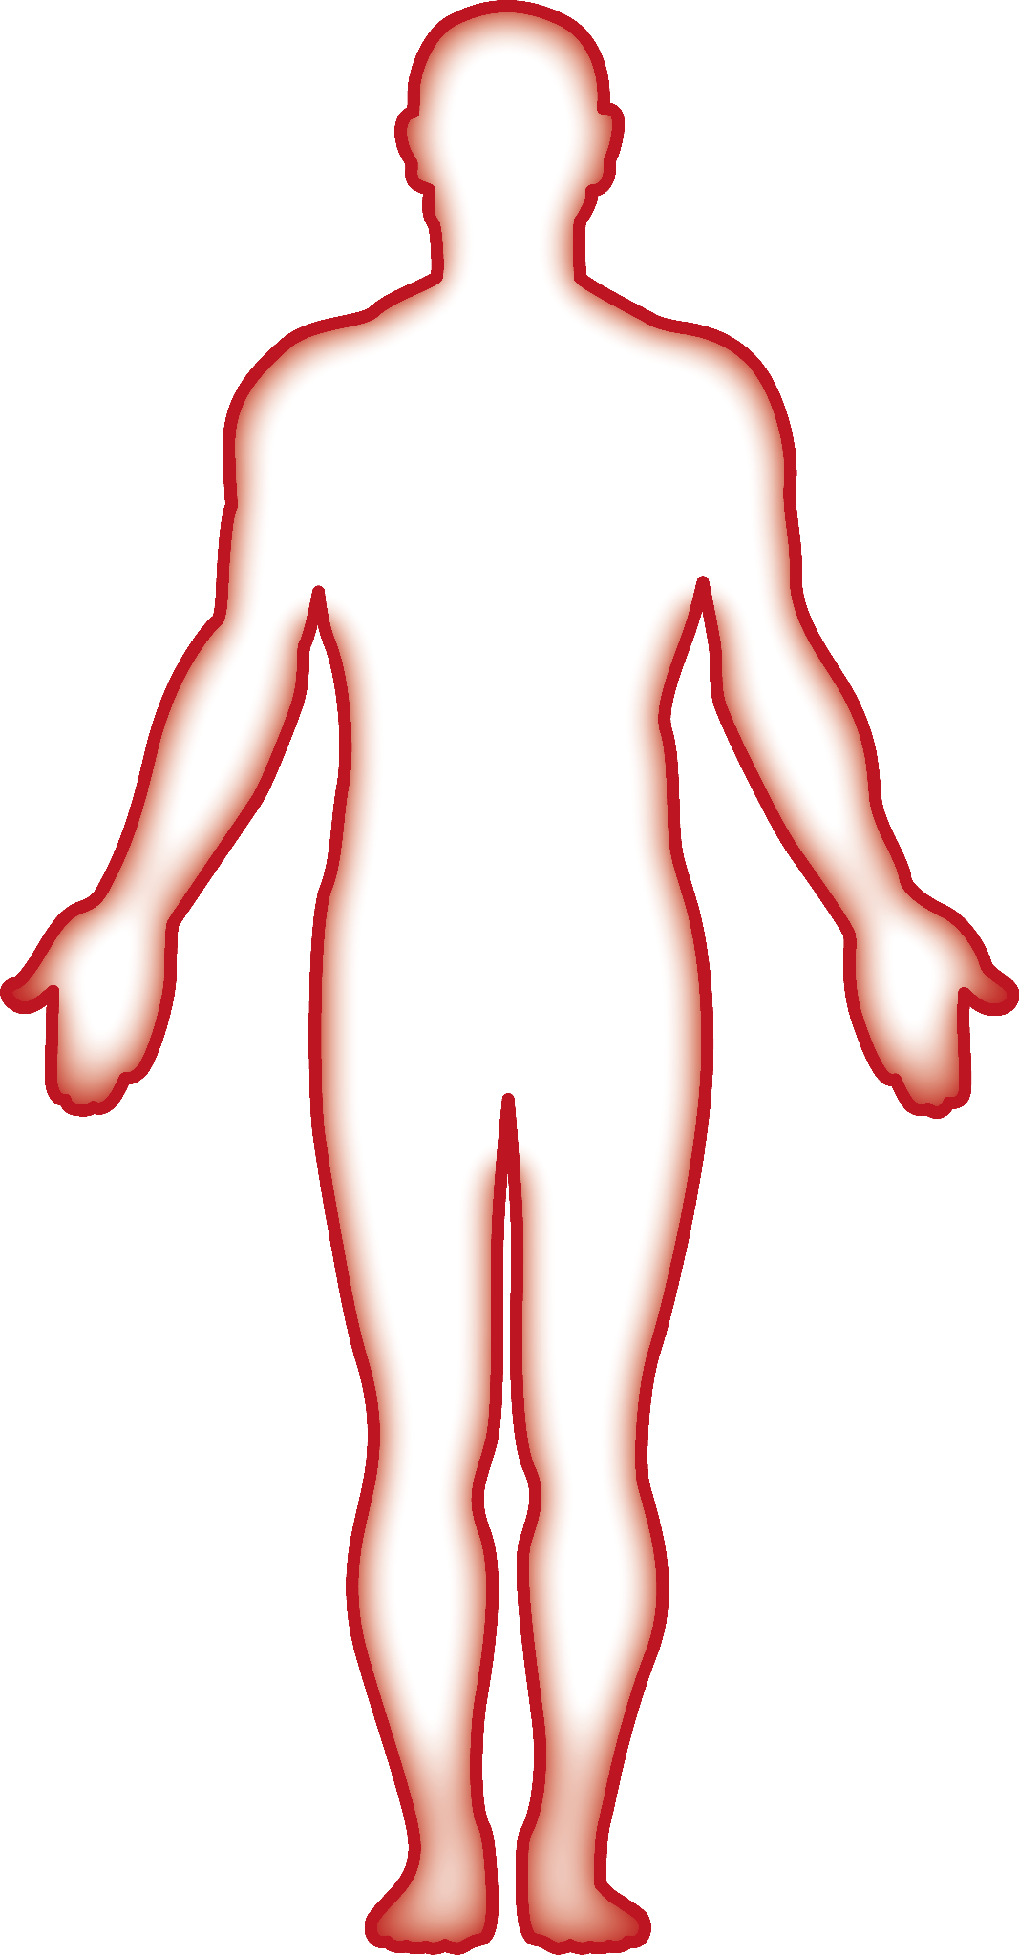

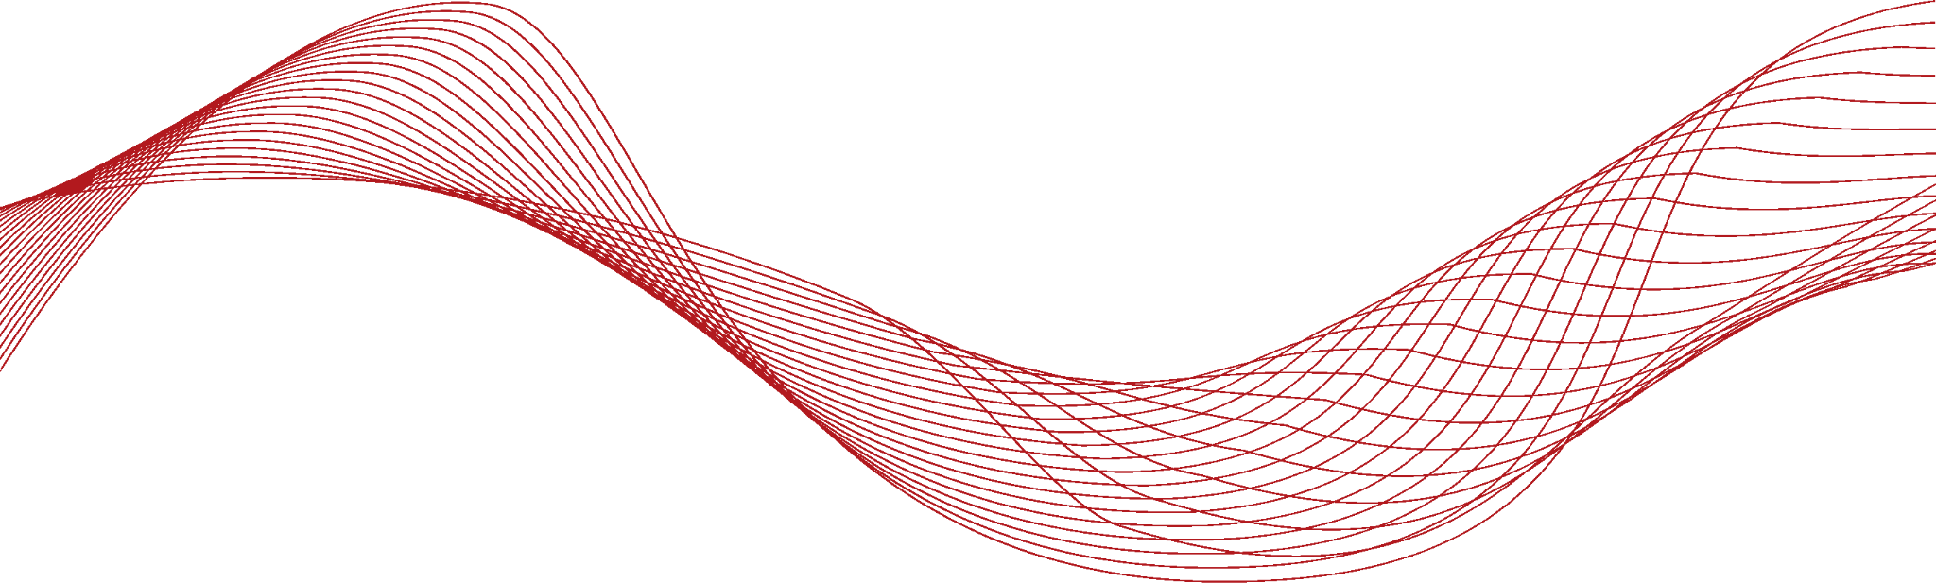
Détox
Grâce à la bonne circulation sanguine et à la transpiration, nous éliminons les toxines de notre corps :
  Grâce à la bonne circulation sanguine, les substances toxiques sont efficacement acheminées vers les reins et le foie et donc éliminées du sang.
  Les métaux lourds et les pesticides sont difficiles à éliminer par l’urine (reins et foie), mais quittent plus facilement notre corps par la sueur.
  La graisse, qui est un lieu de stockage des substances toxiques, se réchauffe et les libère plus rapidement.
  Les pores de la peau s’ouvrent et sont nettoyés par la transpiration.
C’est pourquoi il est très important de suffisamment s’hydrater :
  Avant (1-2 verres)
  Pendant la séance (500-750 ml)
  Après (min 1-2 verres)

Slide 22

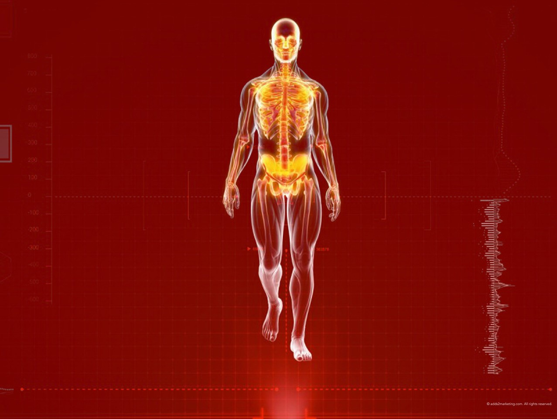
Effet sur le corps
L’hypothalamus produit des endorphines
La température interne augmente comme en cas de fièvre
Le système immunitaire est activé
Les vaisseaux sanguins se dilatent
Augmentation significative du rythme cardiaque
Les pores de la peau s’ouvrent et la sueur est produite
Meilleure circulation sanguine dans tous les tissus du corps :
Approvisionnement en éléments constitutifs (acides aminés, sucres, oxygène...)
Élimination des substances toxiques
Stimulation de la croissance des micro-vaisseaux sanguins
Les cellules graisseuses s’échauffent et libèrent des substances toxiques

Slide 23
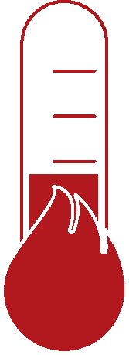

Effet sur les personnes recherchant une meilleure qualité de vie
Température du sauna :
45-55 °C
30-45 min.
>3x par semaine
Effet :
Réduction des symptômes en cas de:
arthrite, rhumatisme et fibromyalgie
acné, psoriasis et eczéma
Le système immunitaire est renforcé et aide le corps à lutter contre les infections et les maladies.
Les endorphines sont des « drogues » endogènes, propres à l’organisme, qui ont des effets analgésiques et relaxants.
L’élimination des toxines et des déchets et l’apport d’éléments constitutifs accélèrent la guérison des tissus et des infections. Résultat : une diminution de la douleur.
Une peau plus propre et mieux irriguée permet de réduire les infections et les problèmes cutanés.

Slide 24
Effet sur les personnes à la recherche de santé et de bien-être
Température du sauna :
45-60 °C
20-35 min.
1 à 3x par semaine
Effet :
Réduction du stress et un sentiment général de détente et d’énergie.
Le système immunitaire est renforcé.
Les endorphines sont des « drogues » endogènes, donc produites par le corps, déstressantes et relaxantes.
L’amélioration de la capacité de circulation sanguine se traduit par un corps sain et une récupération plus rapide.
Entraînement cardiovasculaire sans stress pour le corps.
La réorientation des cellules graisseuses réduit la cellulite.
La production de collagène permet d’obtenir une peau plus ferme et plus souple.

Slide 25
Effet sur les personnes à la recherche de
sport et de récupération
Température du sauna :
45-65 °C
30-45 min.
1x par semaine et/ou avant et après le sport
Effet :
Impact significatif sur la récupération après un effort sportif et accoutumance à la chaleur.
Les protéines de choc thermique sont produites. Résultat : une récupération plus rapide et de meilleure qualité.
La capacité de guérison du corps augmente, ce qui permet une guérison plus rapide après une blessure.
L’élimination des toxines et des déchets et l’apport d’éléments constitutifs permettent une récupération plus rapide et une diminution de l’accumulation d’acide lactique.
Entraînement cardiovasculaire sans stress pour le corps.
L’échauffement avant l’entraînement permet d’améliorer la souplesse et de réduire le risque de blessure.
L’amélioration de la capacité de circulation sanguine permet une récupération plus rapide pendant et après l’exercice.

Slide 26
Effet sur les personnes à la recherche d’une meilleure mobilité
Température du sauna :
45-55 °C
30-45 min.
1 à 3x par semaine
Effet :
Réduction de la perte musculaire et sensation générale de détente et d’énergie.
Le système immunitaire est renforcé.
Les endorphines sont des « drogues » endogènes, donc produites par le corps, déstressantes et relaxantes.
Pas d’interaction avec les prothèses internes, les plaques et les vis.
Entraînement cardiovasculaire sans stress pour le corps.
L’amélioration de la capacité de circulation sanguine se traduit par un corps en bonne santé, une récupération plus rapide et moins de perte musculaire.
L’amélioration de la circulation sanguine accélère la guérison des tissus et des infections. Résultat : moins de douleur et moins d’inconfort.

Slide 27
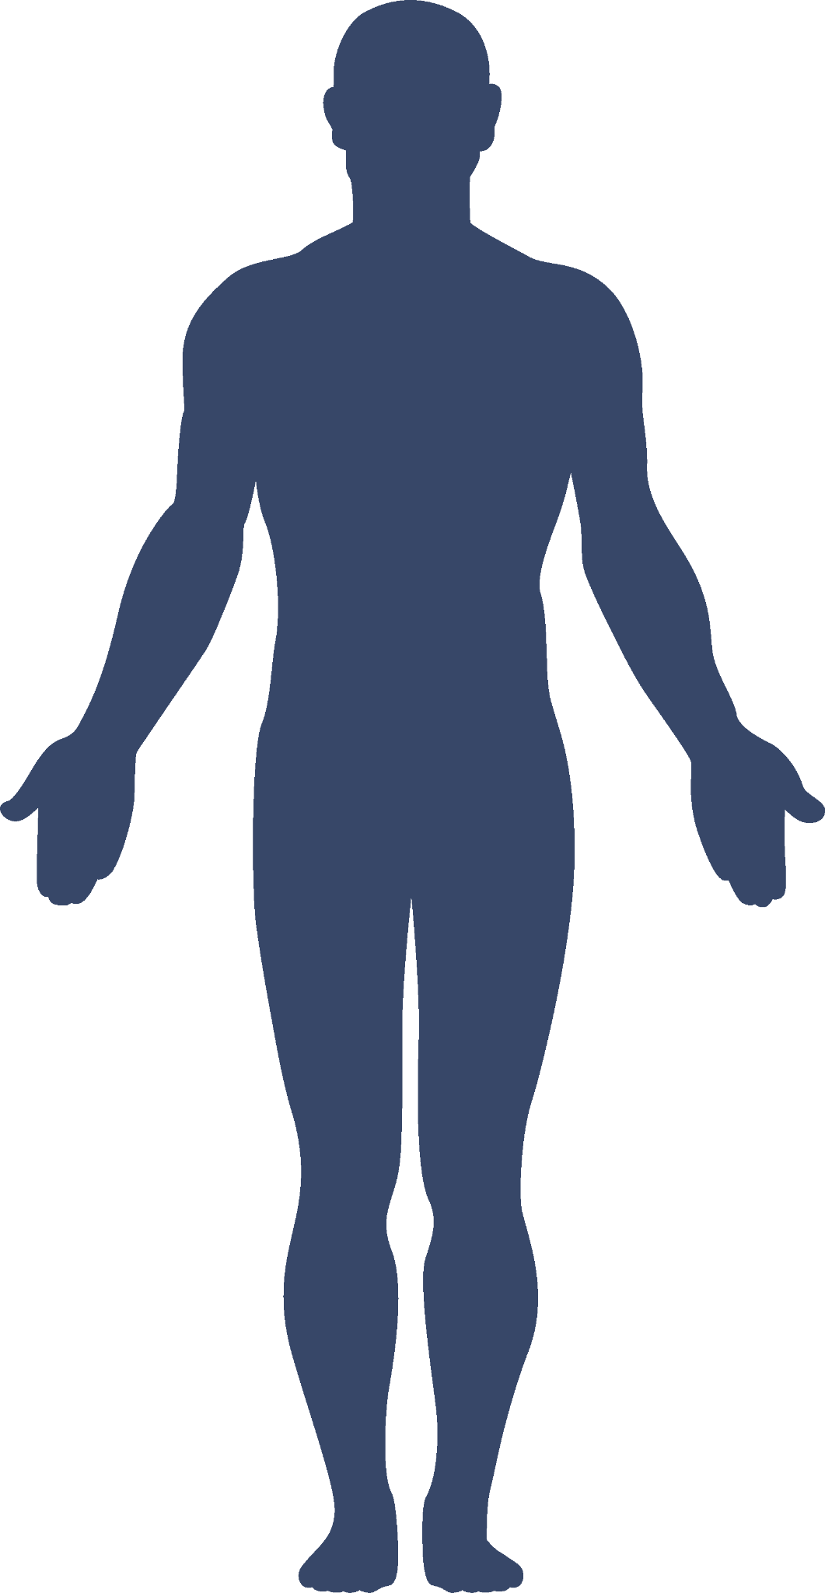

Preuve scientifique
Amélioration de la santé cardiovasculaire
  Amélioration de la circulation sanguine
  Diminution de la tension artérielle
Amélioration de la condition physique cardiovasculaire grâce à l’augmentation significative de la température interne
La sueur permet d’éliminer plus facilement des substances toxiques telles que les métaux lourds et les pesticides
La peau produit du collagène et devient plus élastique
Soulagement des douleurs musculaires et articulaires
Réduction des allergies
Livre blanc disponible sur la plateforme des revendeurs

Slide 28
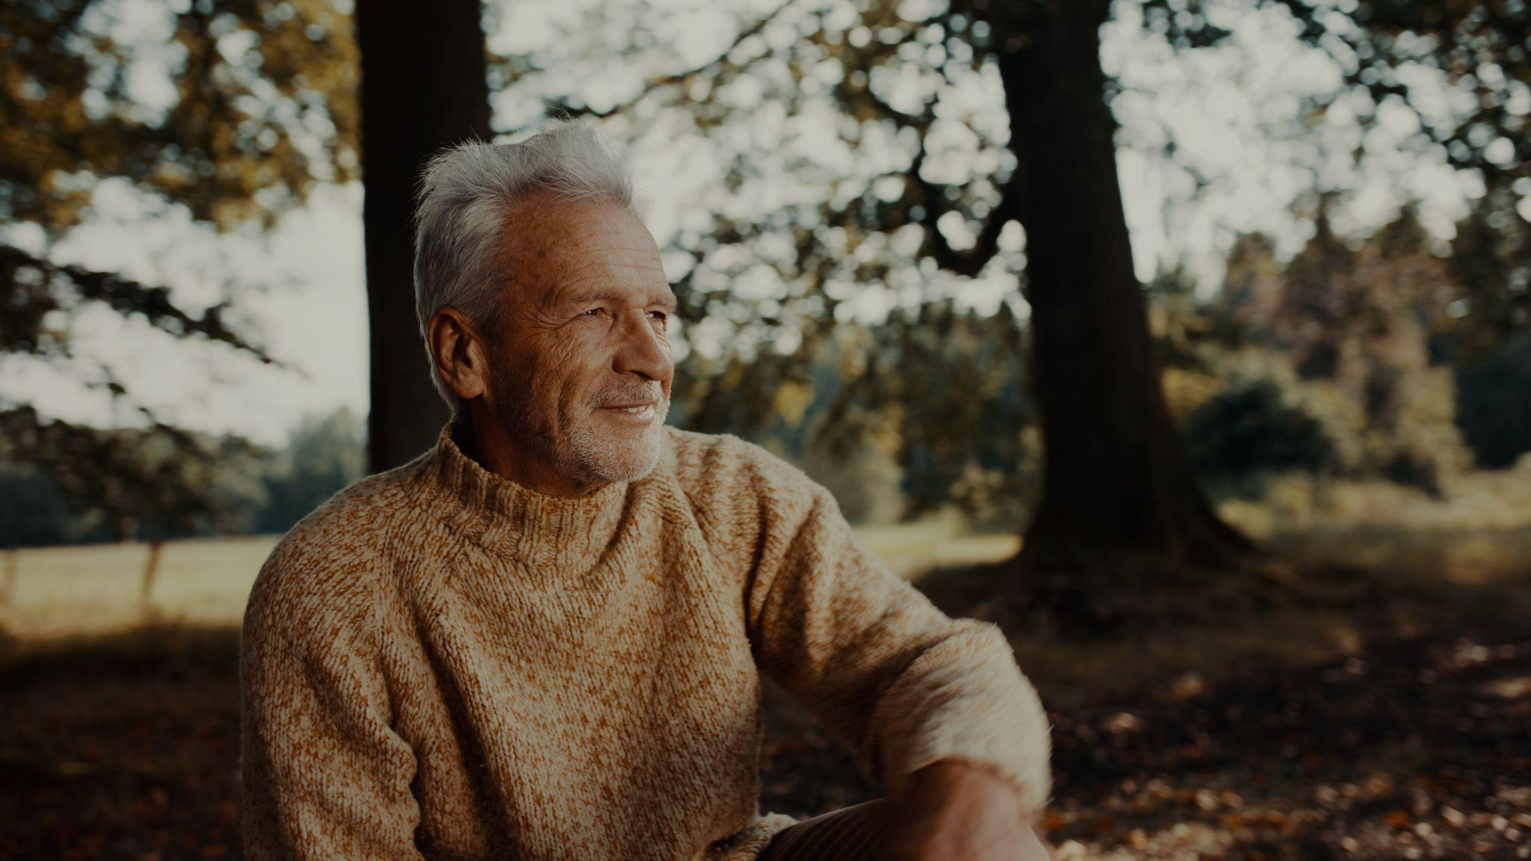

Pourquoi opter pour un sauna Health Mate ?

Slide 29
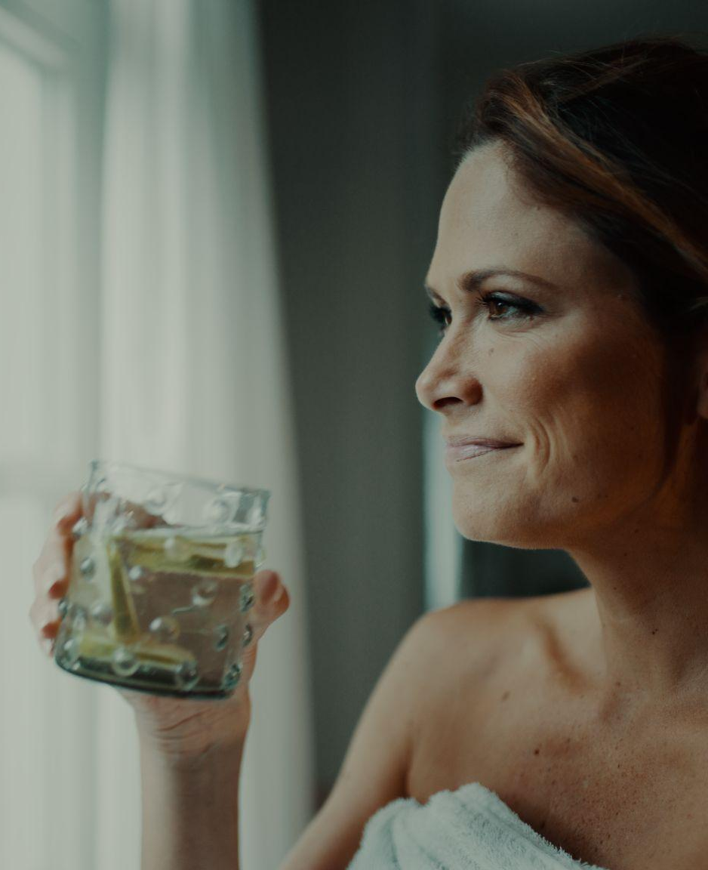
Health Mate : synthèse
Il existe de nombreux saunas infrarouges, mais
Health Mate est le sauna infrarouge thérapeutique par excellence
Éléments uniques brevetés Tecoloy
Un champ électromagnétique faible
Une consommation d’énergie faible
Une garantie à vie
Prix tout compris

Slide 30






Health Mate : synthèse

